Slide 1

Persönliche Hoffnungen und Ängste
1
Schlecht für Umwelt (Energie, Wasser)
bessere Medizin-Diagnosen (Coworking)
Menschen ersetzen (in allen Bereichen)
Was macht den Menschen besonders?
  Ethik
  Ziele (Überlebensinstinkt)
Programmieraufgaben, technische Aufgaben
Recherche
Abhängigkeiten
der menschliche Bias
Safeguards / Guardrails
Persönlichkeitsrechte
Kontrollverlust
Notes:
Tafel 1: persönliche Hoffnungen und Ängste. Rechte Spalte der Tafel: Safeguards/Guardrails, Persönlichkeitsrechte, Kontrollverlust.

Slide 2

Wie konkret unterstützt KI im Studium / Hobby?
2
Coding
Haushaltshilfe
3D-Modellierung
Gesundheitstracking
Notes:
Tafel 2: Coding, Haushaltshilfe, 3D Modellierung, Gesundheitstracking.

Slide 3
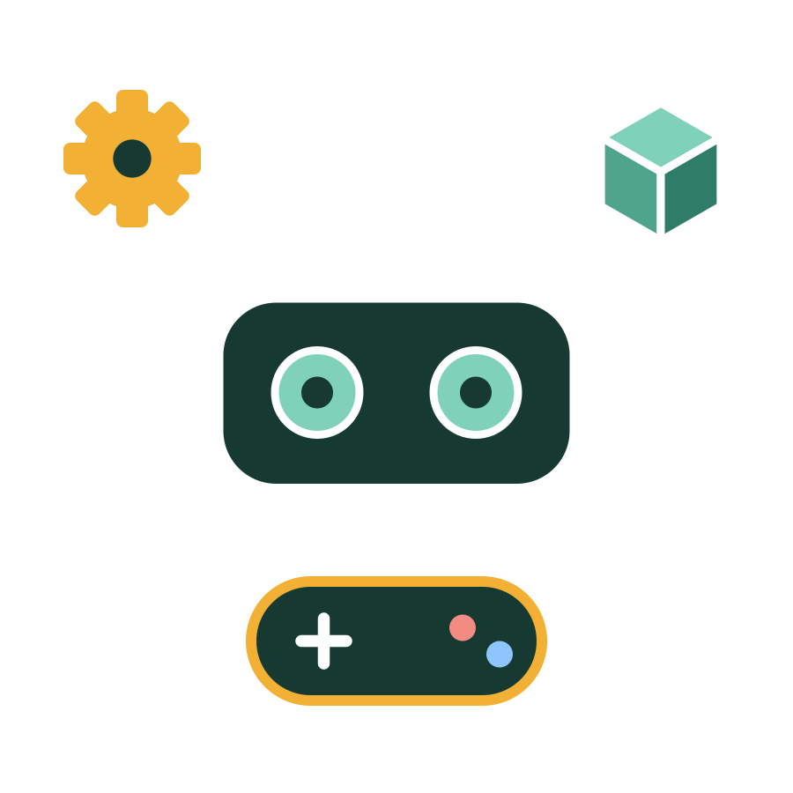
Wie stellen Sie sich den Unterricht in diesem Kurs vor?
3
Reverse Classroom
Reverse Engineering
Blender
KI als Spielelement
AR/VR
Notes:
Tafel 3: Reverse Classroom mit Reverse Engineering, Blender, KI als Spielelement, AR/VR.

